Slide 1



Slide 2


Slide 3

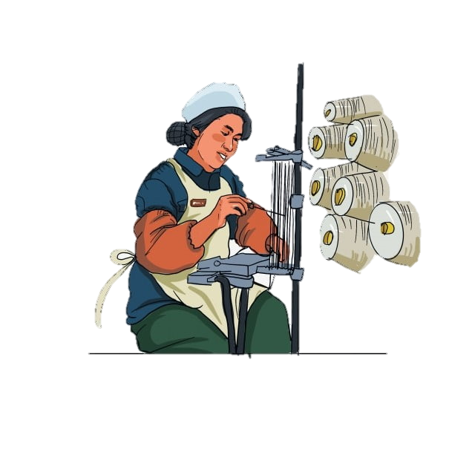
  Sắp xếp các chữ thành cụm từ tiếng Việt có nghĩa:
  Vua Tiếng Việt
  ệ/d/m/y/t/a
  Dệt may

Slide 4
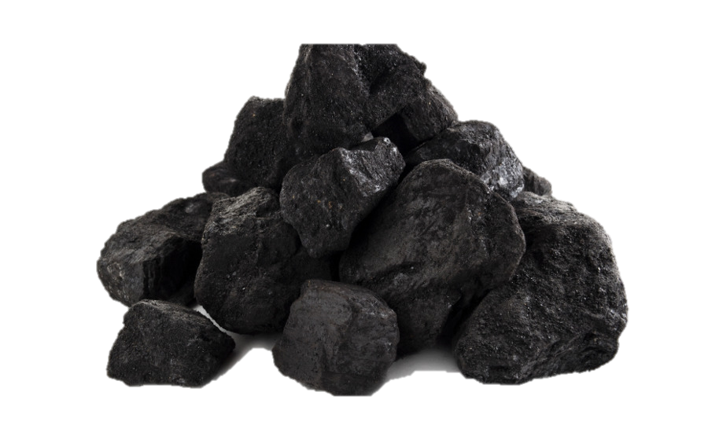
  Sắp xếp các chữ thành cụm từ tiếng Việt có nghĩa:
  Vua Tiếng Việt
  đ/t/a/á/h/n/
  Than đá

Slide 5

  Sắp xếp các chữ thành cụm từ tiếng Việt có nghĩa:
  Vua Tiếng Việt
  h/t/y/đ/ệ/ủ/i/n
  Thủy điện

Slide 6

  Sắp xếp các chữ thành cụm từ tiếng Việt có nghĩa:
  Vua Tiếng Việt
  i/t/h/c/n/ọ
  Tin học

Slide 7
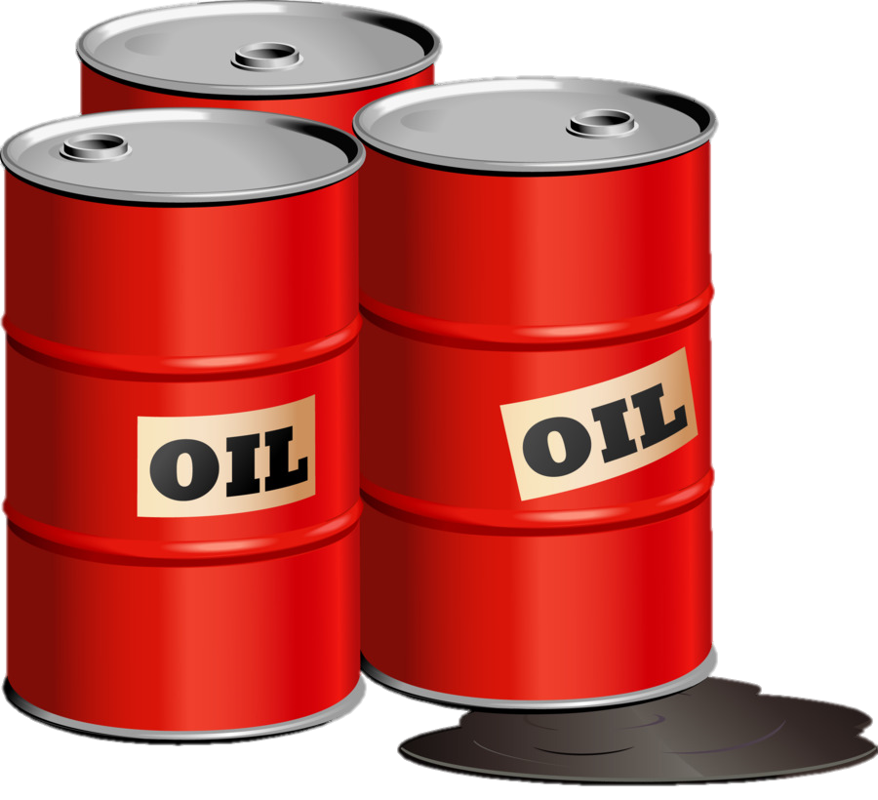
  Sắp xếp các chữ thành cụm từ tiếng Việt có nghĩa:
  Vua Tiếng Việt
  d/u/ầ/ỏ/m
  Dầu mỏ

Slide 8

  Sắp xếp các chữ thành cụm từ tiếng Việt có nghĩa:
  Vua Tiếng Việt
  ự/h/c/p/ẩ/h/m/t
  Thực phẩm

Slide 9

Công nghiệp là tập hợp của rất nhiều ngành khác nhau. Vậy mỗi ngành công nghiệp có vai trò và đặc điểm gì? Sự phân bố và tác động của nó đối với môi
trường như thế nào?

Slide 10

BÀI 24. ĐỊA LÍ MỘT SỐ NGÀNH CÔNG NGHIỆP

Slide 11


NỘI DUNG CHÍNH
I. CÔNG NGHIỆP KHAI THÁC THAN VÀ DẦU KHÍ
II. CÔNG NGHIỆP ĐIỆN LỰC
III. CÔNG NGHIỆP KHAI THÁC QUẶNG KIM LOẠI
IV. CÔNG NGHIỆP ĐIỆN TỬ - TIN HỌC
V. CÔNG NGHIỆP SẢN XUẤT HÀNG TIÊU DÙNG
VI. CÔNG NGHIỆP THỰC PHẨM
VII. ĐỊNH HƯỚNG PHÁT TRIỂN CÔNG NGHIỆP

Slide 12


I. CÔNG NGHIỆP KHAI THÁC THAN VÀ DẦU KHÍ

Slide 13



I. CÔNG NGHIỆP KHAI THÁC THAN VÀ DẦU KHÍ
Hình thành
kiến thức
Nội dung | Khai thác than (Nhóm 1, 3) | Khai thác dầu khí (Nhóm 2, 4)
Vai trò
Đặc điểm
Phân bố
Ảnh hưởng
Xu hướng
HĐ NHÓM: 05 phút

Slide 14
I. CÔNG NGHIỆP KHAI THÁC THAN VÀ DẦU KHÍ
Hình thành
kiến thức
Nội dung | Khai thác than | Khai thác dầu khí
- Làm nhiên liệu quan trọng cho sản xuất điện, giao thông vận tải.
- Làm nguyên liệu cho công nghiệp hóa chất để sản xuất ra: thuốc nhuộm, va-dơ-lin, chất sát trùng, chất thơm, rượu, cao su tổng hợp,…
- Dầu mỏ được ví như “vàng đen” của nhiều nước.
- Là nguồn năng lượng truyền thống, cơ bản, sử dụng rộng rãi trong sản xuất và đời sống.
- Làm nhiên liệu cho các nhà máy nhiệt điện, nhà máy luyện kim.
- Là nguyên liệu cho công nghiệp hóa chất để sản xuất ra chất dẻo, sợi nhân tạo, dược phẩm,…
Vai trò

Slide 15
I. CÔNG NGHIỆP KHAI THÁC THAN VÀ DẦU KHÍ
Hình thành
kiến thức
Nội dung | Khai thác than | Khai thác dầu khí
- Có khả năng sinh nhiệt cao (cao hơn than), dễ vận chuyển và sử dụng.
- Nhiên liệu cháy hoàn toàn và không tạo thành tro.
- Dầu khí chiếm vị trí hàng dầu trong các loại nhiên liệu.
- Sau khi chế biến, dầu khí tạo ra nhiều sản phẩm như: xăng, dầu hỏa, dầu ma-dut,…
- Được phân thành nhiều loại tùy thuộc vào khả năng sinh nhiệt, hàm lượng cac-bon và độ tro như: than đá, than nâu, than bùn.
- Là tài nguyên thiên nhiên không tái tạo được.
Đặc điểm

Slide 16
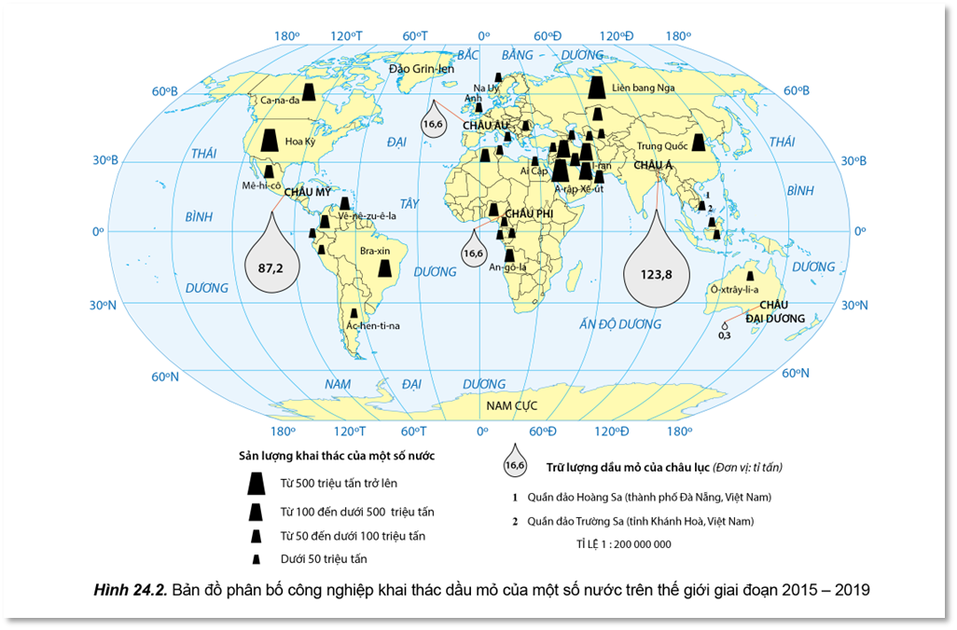
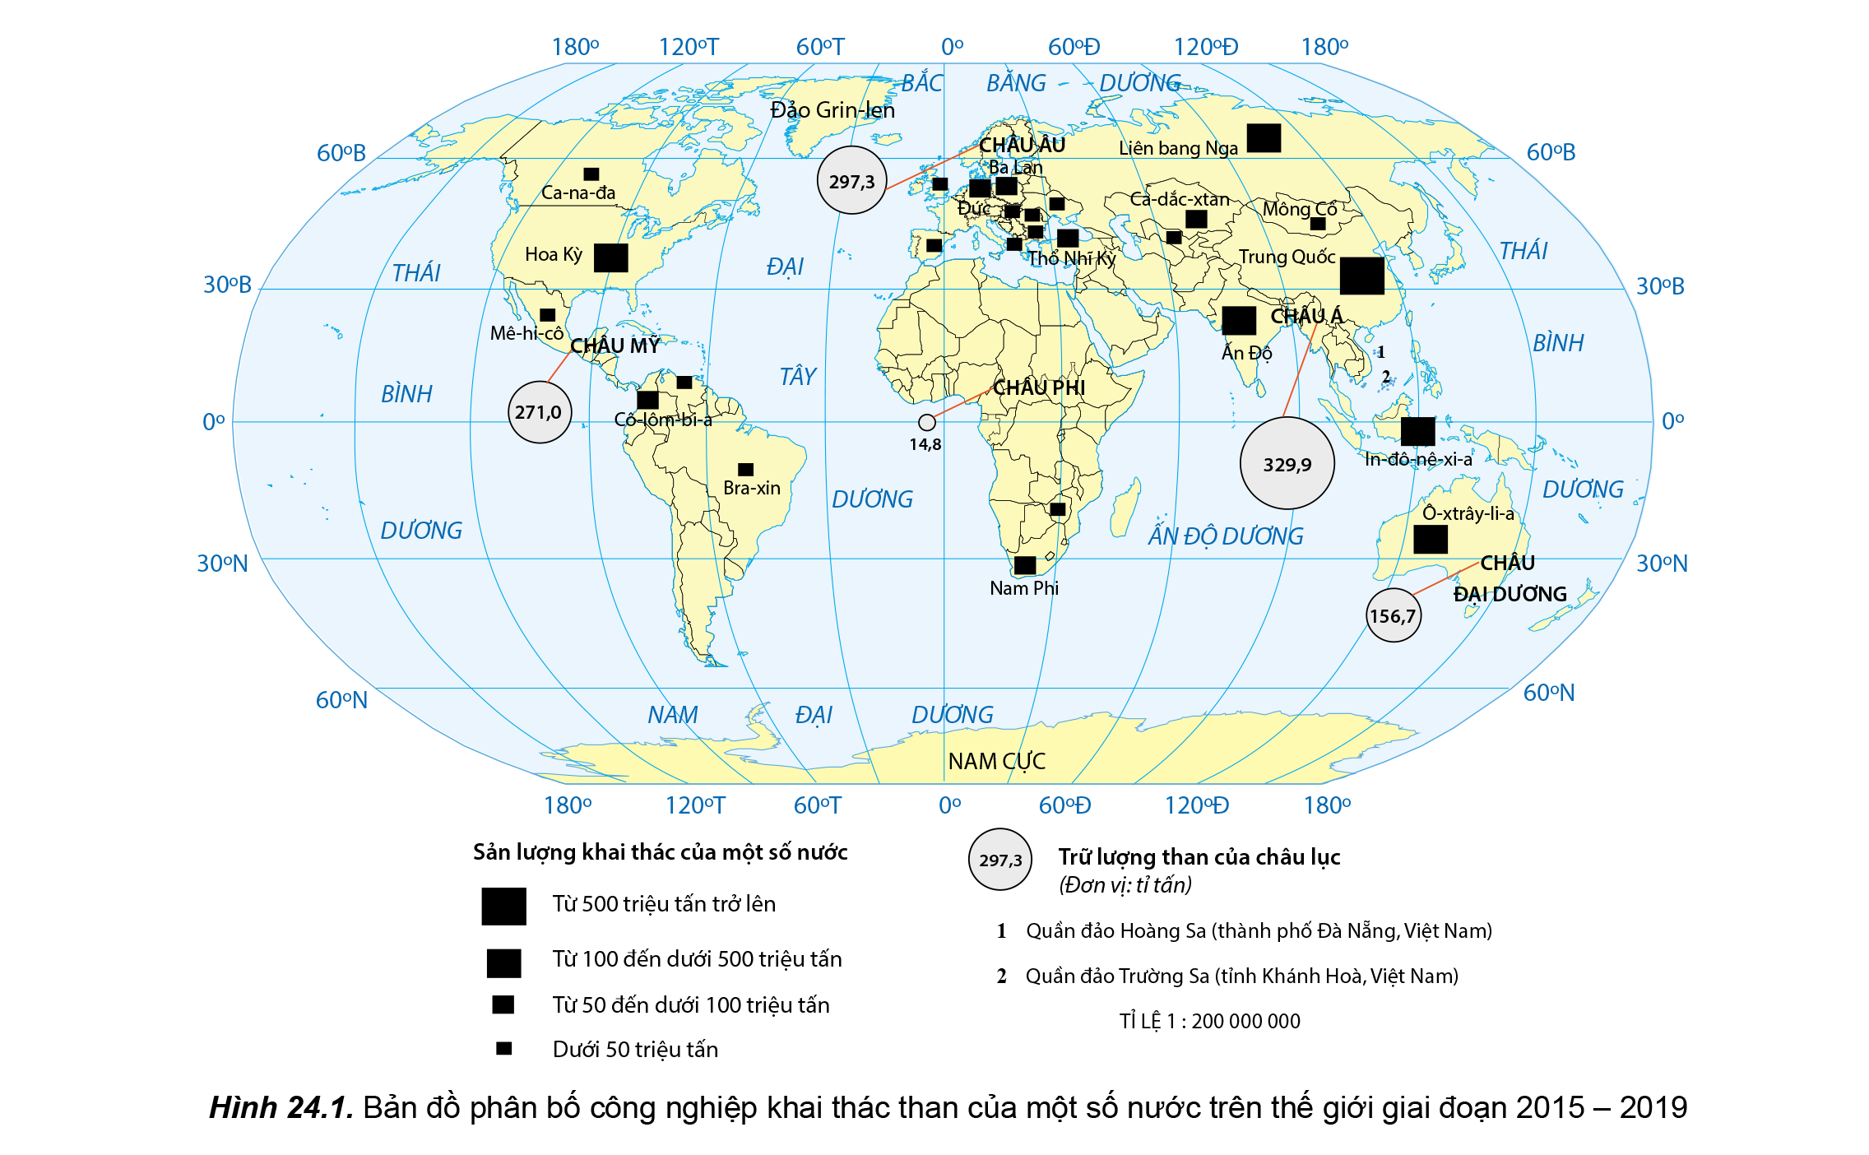
I. CÔNG NGHIỆP KHAI THÁC THAN VÀ DẦU KHÍ
Hình thành
kiến thức
Phân bố

Slide 17
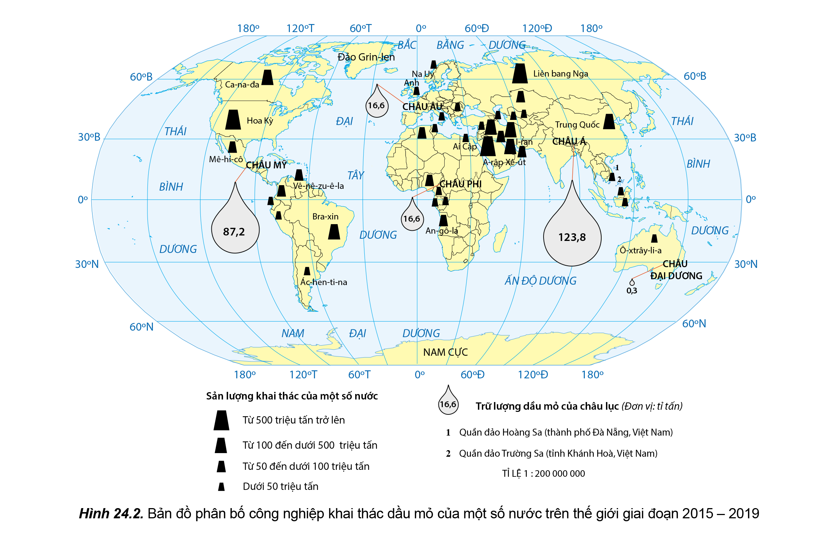
I. CÔNG NGHIỆP KHAI THÁC THAN VÀ DẦU KHÍ
Hình thành
kiến thức
Nội dung | Khai thác than | Khai thác dầu khí
- Chủ yếu ở bán cầu Bắc.
- Nước đứng đầu về sản lượng khai thác than là những nước có trữ lượng than lớn như: Trung Quốc, Ấn Độ, Hoa Kỳ,…
- Các mỏ dầu khí phân bố ở cả hai bán cầu.
- Các nước đứng đầu về sản lượng khai thác đều có trữ lượng lớn dầu khí như: A-rập Xê-út, Hoa Kỳ, Liên bang Nga, I-rắc, I-ran,…
Phân bố

Slide 18
I. CÔNG NGHIỆP KHAI THÁC THAN VÀ DẦU KHÍ
Hình thành
kiến thức
Nội dung | Khai thác than | Khai thác dầu khí
- Quá trình khai thác, vận chuyển và sử dụng dầu mỏ gây ô nhiễm môi trường nước biển, không khí,…
- Mức độ khai thác quá lớn gắn với sự phát triển của ngành giao thông vận tải, công nghiệp hóa chất, đặc biệt là hóa dầu ⇒ cạn kiệt tài nguyên.
Quá trình khai thác và sử dụng đã làm cạn kệt trữ lượng than, gây suy thoái và ô nhiễm môi trường đất, nước, không khí.
Ảnh hưởng

Slide 19
I. CÔNG NGHIỆP KHAI THÁC THAN VÀ DẦU KHÍ
Hình thành
kiến thức
Nội dung | Khai thác than | Khai thác dầu khí
Đẩy mạnh các nguồn năng lượng tái tạo thay thế dần than.
Dầu mỏ dần được thay thế bằng các nguồn năng lượng tái tạo.
Xu hướng

Slide 20
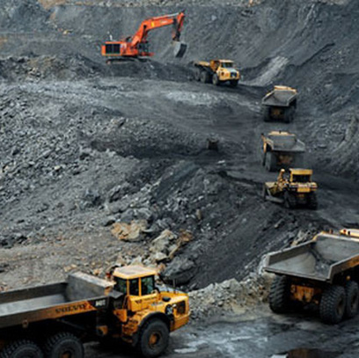
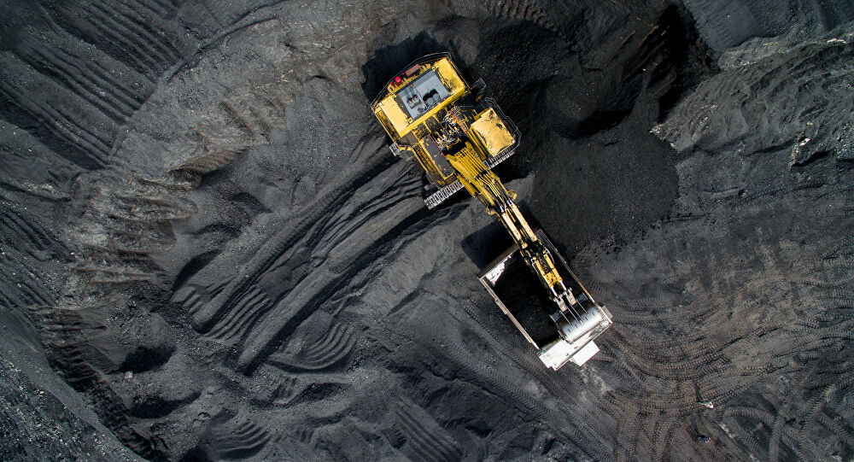
Khai thác than ở Quảng Ninh

Slide 21
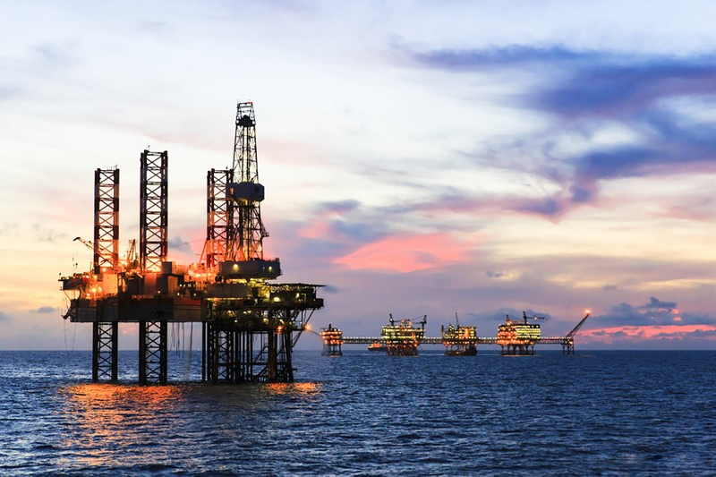
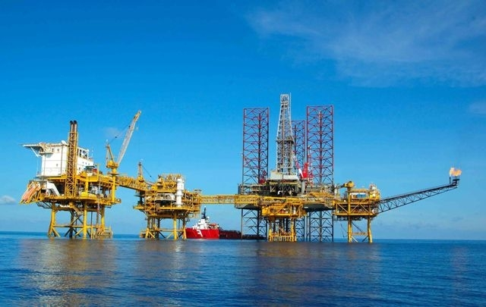
Khai thác dầu khí ở Bà Rịa – Vũng Tàu

Slide 22
II. CÔNG NGHIỆP ĐIỆN LỰC
III. CÔNG NGHIỆP KHAI THÁC QUẶNG KIM LOẠI

Slide 23
II. CÔNG NGHIỆP ĐIỆN LỰC
III. CÔNG NGHIỆP KHAI THÁC QUẶNG KIM LOẠI
Hình thành
kiến thức
Nội dung | Điện lực (Nhóm 1, 3) | Khai thác quặng kim loại (Nhóm 2, 4)
Vai trò
Đặc điểm
Phân bố
Ảnh hưởng
Xu hướng
HĐ NHÓM: 05 phút

Slide 24
II. CÔNG NGHIỆP ĐIỆN LỰC
III. CÔNG NGHIỆP KHAI THÁC QUẶNG KIM LOẠI
Hình thành
kiến thức
Nội dung | Điện lực | Khai thác quặng kim loại
- Quan trọng đối với sự phát triển của xã hội loài người.
- Thời đại đồ sắt có thể coi là cơ sở cho sự phát triển công nghiệp hiện đại.
- Quặng kim loại là nguyên liệu không thể thay thế được của một số ngành công nghiệp.
Vai trò

Slide 25
II. CÔNG NGHIỆP ĐIỆN LỰC
III. CÔNG NGHIỆP KHAI THÁC QUẶNG KIM LOẠI
Hình thành
kiến thức
Nội dung | Điện lực | Khai thác quặng kim loại
- Quặng kim loại đa dạng.
- Chủ yếu khai thác quặng kim loại đen và kim loại màu.
- Trữ lượng lớn nhất: quặng kim loại đen (quặng sắt>90%).
- Quặng kim loại màu trữ lượng ít hơn nhiều. Hàm lượng kim loại thấp, phân tán nên khai thác khó khăn, tốn nhiều năng lượng và đòi hỏi trình độ kĩ thuật cao.
Đặc điểm

Slide 26
II. CÔNG NGHIỆP ĐIỆN LỰC
III. CÔNG NGHIỆP KHAI THÁC QUẶNG KIM LOẠI
Hình thành
kiến thức
Nội dung | Khai thác quặng kim loại
- Quặng kim loại đen khai thác nhiều, trữ lượng lớn ở các nước: Liên bang Nga, U-crai-na, Trung Quốc, Bra-xin, Ô-xtrây-lia, Ấn Độ, Hoa Kỳ,…
- Quặng kim loại màu khai thác nhiều, trữ lượng lớn ở các nước: quặng đồng ở Chi-lê, Mê-hi-cô, Dăm-bi-a, Phi-lip-pin, In-đô-nê-xi-a; quặng bô-xit ở Ghi-nê, Gia-mai-ca, Vê-nê-zu-ê-la, Xu-ri-nam;…
- Ngoài ra, một số nước còn khai thác kim loại quý, hiếm,…
Phân bố

Slide 27
II. CÔNG NGHIỆP ĐIỆN LỰC
III. CÔNG NGHIỆP KHAI THÁC QUẶNG KIM LOẠI
Hình thành
kiến thức
Nội dung | Điện lực | Khai thác quặng kim loại
Làm cạn kiệt tài nguyên, ô nhiễm môi trường, tác động đến nguồn nước mặt và nước ngầm.
Ảnh hưởng

Slide 28
II. CÔNG NGHIỆP ĐIỆN LỰC
III. CÔNG NGHIỆP KHAI THÁC QUẶNG KIM LOẠI
Hình thành
kiến thức
Nội dung | Điện lực | Khai thác quặng kim loại
Sản xuất các vật liệu thay thế, sử dụng lại các phế liệu là biện pháp nhằm tiết kiệm tài nguyên, giảm thiểu ô nhiễm môi trường.
Xu hướng

Slide 29
IV. CÔNG NGHIỆP ĐIỆN TỬ - TIN HỌC

Slide 30
IV. CÔNG NGHIỆP ĐIỆN TỬ - TIN HỌC
V. CÔNG NGHIỆP SẢN XUẤT HÀNG TIÊU DÙNG
Hình thành
kiến thức
Nội dung | Điện tử - tin học
- Giữ vai trò chủ đạo trong hệ thống sản xuất công nghiệp hiện đại.
- Góp phần làm cho nền kinh tế thế giới chuyển từ nền kinh tế công nghiệp sang nền kinh tế tri thức.
- Sự phát triển của công nghiệp điện tử - tin học là thước đo trình độ phát triển kinh tế - kĩ thuật của các nước trên thế giới.
Vai trò

Slide 31
IV. CÔNG NGHIỆP ĐIỆN TỬ - TIN HỌC
V. CÔNG NGHIỆP SẢN XUẤT HÀNG TIÊU DÙNG
Hình thành
kiến thức
Nội dung | Điện tử - tin học | Sản xuất hàng tiêu dùng
- Sử dụng ít nhiên liệu, điện năng.
- Chi phí vận tải, vốn đầu tư không nhiều.
- Sử dụng nhiều lao động.
- Phụ thuộc vào thị trường tiêu thụ và nguồn nguyên liệu.
- Gồm nhiều ngành khác nhau: dệt-may, da-giày (là 2 ngành quan trọng), sản xuất sản phẩm từ gỗ, sản xuất giấy,…
- Không cần diện tích rộng, không tiêu thụ nhiều kim loại, điện và nước.
- Đòi hỏi lực lượng lao động trẻ, có trình độ chuyên môn kĩ thuật cao.
- Cơ sở hạ tầng kĩ thuật phát triển, vốn đầu tư nhiều.
- Sản phẩm của ngành công nghiệp này rất phong phú và đa dạng như: máy tính, thiết bị điện tử, điện tử dân dụng, thiết bị viễn thông,…
Đặc điểm

Slide 32
IV. CÔNG NGHIỆP ĐIỆN TỬ - TIN HỌC
V. CÔNG NGHIỆP SẢN XUẤT HÀNG TIÊU DÙNG
Hình thành
kiến thức
Nội dung | Điện tử - tin học | Sản xuất hàng tiêu dùng
- Phần lớn ở các nước phát triển và các nước công nghiệp hóa như: Hoa Kỳ, Nhật Bản, Đức, Pháp, Trung Quốc, Hàn Quốc, Ấn Độ, Bra-xin,…
- Nhiều nước đang phát triển (trong đó có Việt Nam) cũng đẩy mạnh sản xuất một số sản phẩm phục vụ nền kinh tế và xuất khẩu (thiết bị bưu chính viễn thông, linh kiện điện tử,…)
- Rộng khắp thế giới.
- Những nước có ngành công nghiệp này phát triển mạnh: Trung Quốc, Ấn Độ, Hàn Quốc,…
Phân bố

Slide 33
IV. CÔNG NGHIỆP ĐIỆN TỬ - TIN HỌC
V. CÔNG NGHIỆP SẢN XUẤT HÀNG TIÊU DÙNG
Hình thành
kiến thức
Nội dung | Điện tử - tin học | Sản xuất hàng tiêu dùng
- Nước thải từ hóa chất dệt nhuộm, giặt khô gây ô nhiễm nguồn nước.
- Rác thải nhựa không được xử lí gây ô nhiễm môi trường đất, nước.
Rác thải điện tử tăng nhanh từ việc tiêu thụ ngày càng nhiều các mặt hàng điện tử đã tạo thêm gánh nặng cho môi trường trong việc xử lí rác thải chứa các tạp chất, hóa chất độc hại.
Ảnh hưởng

Slide 34
VI. CÔNG NGHIỆP THỰC PHẨM

Slide 35

VI. CÔNG NGHIỆP THỰC PHẨM
Hình thành
kiến thức
Nội dung | Công nghiệp thực phẩm
Vai trò
Đặc điểm
Phân bố
Ảnh hưởng
HĐ CẶP: 05 phút

Slide 36

VI. CÔNG NGHIỆP THỰC PHẨM
Hình thành
kiến thức
Đáp ứng nhu cầu hằng ngày về ăn, uống của con người.
Góp phần làm tăng thêm chất lượng và giá trị của sản phẩm nông nghiệp.
*
Chủ đạo trong cơ cấu giá trị sản xuất công nghiệp ở nhiều nước đang phát triển.
*
*
VAI TRÒ
*
*
Tạo ra nhiều mặt hàng xuất khẩu.
Góp phần giải phóng công việc nội trợ cho phụ nữ.
*
Tích lũy vốn, giải quyết việc làm.

Slide 37
VI. CÔNG NGHIỆP THỰC PHẨM
Hình thành
kiến thức
Đòi hỏi vốn đầu tư ít, quy trình sản xuất không phức tạp.
*
ĐẶC ĐIỂM
Sản phẩm phong phú và đa dạng: bánh kẹo, rượu bia, nước ngọt, thịt cá hộp, sữa và các sản phẩm từ sữa, rau quả sấy và đóng hộp,…
*
Nguyên liệu chủ yếu là các sản phẩm từ nông nghiệp và thủy sản.
*

Slide 38
VI. CÔNG NGHIỆP THỰC PHẨM
Hình thành
kiến thức
- Có mặt ở mọi quốc gia.
- Các nước phát triển thường tiêu thụ nhiều thực phẩm chế biến (chú trọng sản xuất sản phẩm chất lượng cao, vệ sinh an toàn thực phẩm, mẫu mã đẹp và tiện lợi khi sử dụng).
PHÂN BỐ
ẢNH HƯỞNG
- Tác động đến nguồn nước.
- Tạo lượng rác thải lớn.
⇒ Phải có hệ thống xử lí.

Slide 39
VII. ĐỊNH HƯỚNG PHÁT TRIỂN CÔNG NGHIỆP

Slide 40
VII. ĐỊNH HƯỚNG PHÁT TRIỂN CÔNG NGHIỆP
Hình thành
kiến thức
Nêu định hướng phát triển công nghiệp.
HĐ CẶP: 05 phút

Slide 41
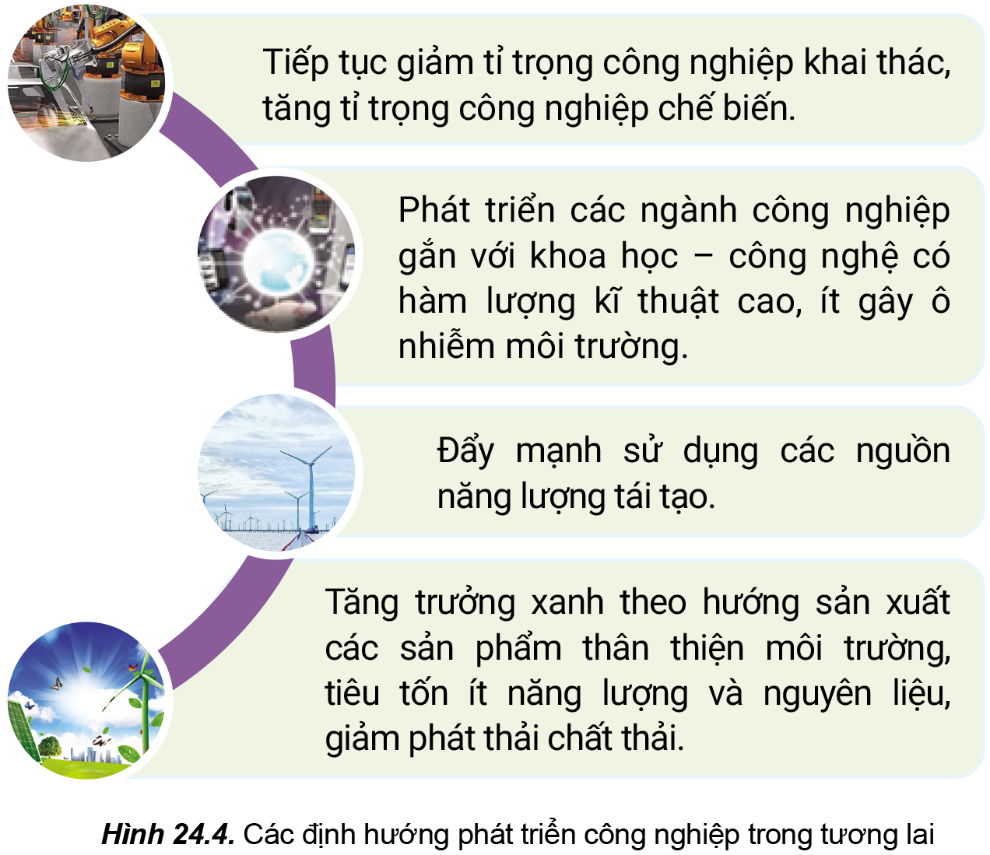
VII. ĐỊNH HƯỚNG PHÁT TRIỂN CÔNG NGHIỆP
Hình thành
kiến thức

Slide 42


Tăng trưởng xanh trong công nghiệp nhằm thúc đẩy sử dụng năng lượng sạch, năng lượng tái tạo, đảm bảo sử dụng tiết kiệm, hiệu quả tài nguyên thiên nhiên; khuyến khích phát triển công nghiệp xanh với các ngành có công nghệ bảo đảm thân thiện với môi trường. Tăng trưởng xanh thúc đẩy phát triển sinh kế bền vững, tạo điều kiện xóa đói, giảm nghèo.
Em có biết

Slide 43


LUYỆN TẬP

Slide 44

BÀI TẬP 1. LỰA CHỌN ĐÁP ÁN ĐÚNG
Câu 1. Hoa Kì, Liên bang Nga, A-rập Xê-út, I-rắc,... là các quốc gia
A. có sản lượng than lớn nhất thế giới.
B. khai thác dầu chủ yếu của thế giới.
C. khai thác khí tự nhiên chủ yếu của thế giới.
D. khai thác quặng sắt nhiều nhất thế giới.
Notes:
B

Slide 45
BÀI TẬP 1. LỰA CHỌN ĐÁP ÁN ĐÚNG
Câu 2. Các nước trên thế giới có cơ cấu điện khác nhau, phụ thuộc vào
A. điều kiện tự nhiên, trình độ kĩ thuật, chính sách phát triển...
B. vị trí địa lí, đặc điểm và sự phân bố dân cư, số đồ thị...
C. điều kiện tự nhiên, trình độ văn hoá của dân cư, thói quen sử dụng năng lượng...
D. vị trí địa lí, sự phát triển công nghiệp, trình độ kĩ thuật...
Notes:
A

Slide 46
BÀI TẬP 1. LỰA CHỌN ĐÁP ÁN ĐÚNG
Câu 3. Trung Quốc, Ấn Độ, Hoa Kì, In-đô-nê-xi-a, Liên bang Nga.... là các quốc gia
A. khai thác quặng sắt nhiều nhất thế giới.
B. khai thác quặng đồng nhiều nhất thế giới.
C. khai thác quặng bô-xít nhiều nhất thế giới.
D. có sản lượng than lớn nhất thế giới.
Notes:
D

Slide 47
BÀI TẬP 1. LỰA CHỌN ĐÁP ÁN ĐÚNG
Câu 4. Công nghiệp điện tử, tin học có vai trò đặc biệt quan trọng cả ở hiện tại cũng như tương lai do
A. tạo ra nhiều sản phẩm cao cấp, có giá trị xuất khẩu cao.
B. sản phẩm phục vụ cho quá trình sản xuất của nhiều ngành kinh tế cũng như đời sống dân cư.
C. tạo ra những thay đổi lớn trong phương thức sản xuất và đời sống xã hội, hỗ trợ tái tạo và bảo vệ môi trường tự nhiên.
D. tạo ra mối quan hệ rộng rãi gữa các quốc gia cũng như cộng đồng dân cư thế giới.
Notes:
A

Slide 48
BÀI TẬP 1. LỰA CHỌN ĐÁP ÁN ĐÚNG
Câu 5. Các nước khai thác quặng đồng nhiều nhất thế giới là
A. Ô-xtrây-li-a, Gia-mai-ca, Bra-xin....
B. Chi-lê, Mê-hi-cô, Dăm-bi-a, In-đô-nê-xi-a.
C. Hoa Kì, Trung Quốc, Ấn Độ, In-đô-nê-xi-a,..
D. Liên Bang Nga, Ca-ta, Ấn Độ, I-ran....
Notes:
C

Slide 49

Vận dụng

Slide 50

Vận dụng
Câu hỏi: Hãy thu thập tài liêu, viết một báo cáo ngắn về một trong các vấn đề công nghiệp ở địa phương em hoặc ở Việt Nam:
+ Sự phát triển của một ngành công nghiệp.
+ Tác động của công nghiệp đến môi trường (nước, đất, không khí,…).
Gợi ý:
- Học sinh tìm kiếm thông tin qua sách, báo hoặc internet.

Slide 51


Hướng dẫn tự học
- Học bài cũ, trả lời câu hỏi SGK.
- Hoàn thành câu hỏi phần vận dụng.
- Chuẩn bị bài mới: Bài 25. Tổ chức lãnh thổ công nghiệp.
Nội dung:
+ Quan niệm và vai trò của tổ chức lãnh thổ công nghiệp.
+ Một số hình thức tổ chức lãnh thổ công nghiệp.

Slide 52

THANK YOU

Slide 53


Câu hỏi: Cho bảng số liệu:
Bảng 24. Tình hình sản xuất một số sản phẩm công nghiệp trên thế giới giai đoạn 1990 - 2019
Luyện tập
Năm Sản phẩm | 1990 | 2000 | 2010 | 2019
Dầu mỏ (triệu tấn) | 3331,0 | 3606,0 | 3984,0 | 4485,0
Điện thoại di động (triệu chiếc) | 11,2 | 738,2 | 5290,0 | 8283,0
a) Hãy vẽ biểu đồ kết hợp (cột và đường) thể hiện sản lượng khai thác dầu mỏ và sản xuất điện thoại di động trên thế giới giai đoạn 1990 - 2019?
b) Hãy phân tích tình hình sản xuất dầu mỏ và điện thoại di động trên thế giới?

Slide 54
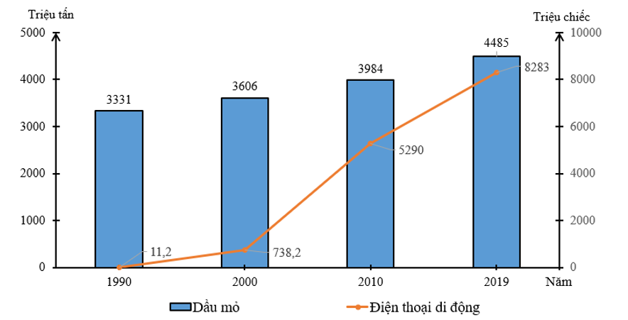

* Gợi ý:
a. Vẽ biểu đồ
Luyện tập
b) Phân tích
- Sản lượng dầu mỏ trên thế giới ngày càng tăng và tăng thêm 1154 triệu tấn.
- Số lượng điện thoại tăng lên rất nhanh và tăng thêm 8271,8 triệu chiếc, tức tăng thêm 73855,4%.
BIỂU ĐỒ THỂ HIỆN SẢN LƯỢNG KHAI THÁC DẦU MỎ VÀ SẢN XUẤT ĐIỆN THOẠI DI ĐỘNG TRÊN THẾ GIỚI GIAI ĐOẠN 1990- 2019

